Slide 1

Министерство науки и высшего образования Российской Федерации ФГБОУ ВО «Магнитогорский государственный технический университет им. Г.И. Носова» Институт энергетики и автоматизированных систем · Кафедра ВТиП
ПРОЕКТИРОВАНИЕ И РАЗРАБОТКА ИНФОРМАЦИОННОЙ СИСТЕМЫ УПРАВЛЕНИЯ ВОЛОНТЕРАМИ С ЭЛЕМЕНТАМИ ГЕЙМИФИКАЦИИ И АНАЛИТИКИ
Выполнил: обучающийся Зозин П.А. Направление 09.03.01 — Информатика и вычислительная техника Руководитель: доцент кафедры ВТиП, к.п.н. Гладышева М.М.
Магнитогорск, 2026

Slide 2
Цель, объект, и предмет работы
Повысить эффективность управления волонтерской деятельностью за счет разработки web-ориентированной информационной системы «Пульс» с учетом заявок, задач, часов, сертификатов, геймификации и аналитики.
ЦЕЛЬ
ОБЪЕКТ
ПРЕДМЕТ
Процесс управления волонтерской деятельностью в организации
Информационная система «Пульс» и связанные пользовательские сценарии
ФГБОУ ВО «МГТУ им. Г.И. Носова» · Институт энергетики и автоматизированных систем
2

Slide 3
Задачи работы
1
Провести теоретико–информационный анализ управления волонтерской деятельностью, существующих решений и сформировать дерево целей и требования к Пульс
Спроектировать и реализовать информационную систему Пульс, включая архитектуру, модели данных, алгоритмы, интерфейс и визуализацию итогов
2
Провести проверку работоспособности системы «Пульс» и анализ результатов ее эксплуатации на ключевых пользовательских сценариях.
3
ФГБОУ ВО «МГТУ им. Г.И. Носова» · Институт энергетики и автоматизированных систем
3

Slide 4
Анализ аналогов
D
I/V
T
G
Добро.рф
Idealist / VolunteerMatch
Timecounts
Golden
Масштабная публичная экосистема, но не локальное пространство организации
Сильный поиск возможностей, но слабый учет внутреннего вклада
Операционная работа событий, но нужна адаптация под аналитику и сертификаты
Коммерческая SaaS-платформа, меньше контроля над моделью данных
Вывод: Существующие решения закрывают отдельные части процесса, но не связывают локальные роли, заявки, подтвержденные часы, достижения, сертификаты и аналитику в одном контуре данных.
ФГБОУ ВО «МГТУ им. Г.И. Носова» · Институт энергетики и автоматизированных систем
4

Slide 5
Технологический стек
Frontend
Backend
Данные / DevOps
Vue.js 3
Go + Gin
PostgreSQL
TypeScript
REST API
Миграции
Vite
JWT / refresh-сессии
Docker Compose
Audit log
ФГБОУ ВО «МГТУ им. Г.И. Носова» · Институт энергетики и автоматизированных систем
5

Slide 6
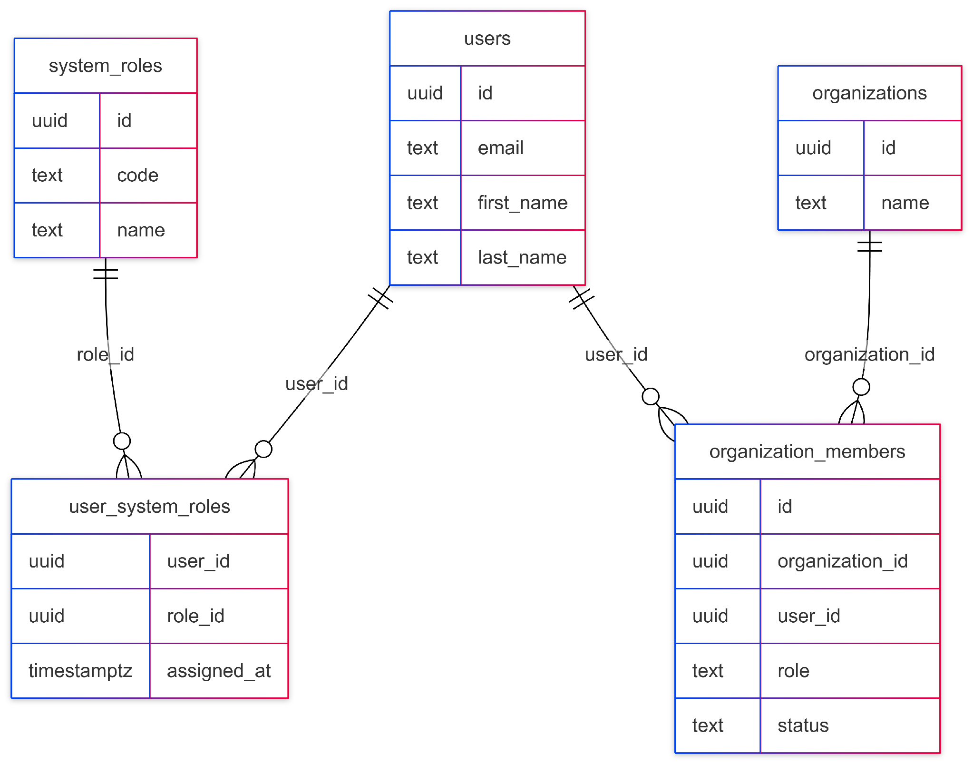
ER-диаграмма: Роли и организации
ФГБОУ ВО «МГТУ им. Г.И. Носова» · Институт энергетики и автоматизированных систем
6

Slide 7
Ключевой сценарий проходит от заявки до управленческого отчета
1
Волонтер
2
Координатор
Подает заявку на мероприятие
Рассматривает заявку и фиксирует участие
3
Система
4
Координатор
Связывает мероприятие, задачу и запись времени
Подтверждает часы по основанию
Пульс
5
Начисляет достижения и формирует сертификат
6
Руководитель
Видит KPI и выгружает отчет
Главный результат сценария: управленческие показатели строятся на подтвержденных операционных данных, а не на ручном сведении таблиц.
ФГБОУ ВО «МГТУ им. Г.И. Носова» · Институт энергетики и автоматизированных систем
7

Slide 8
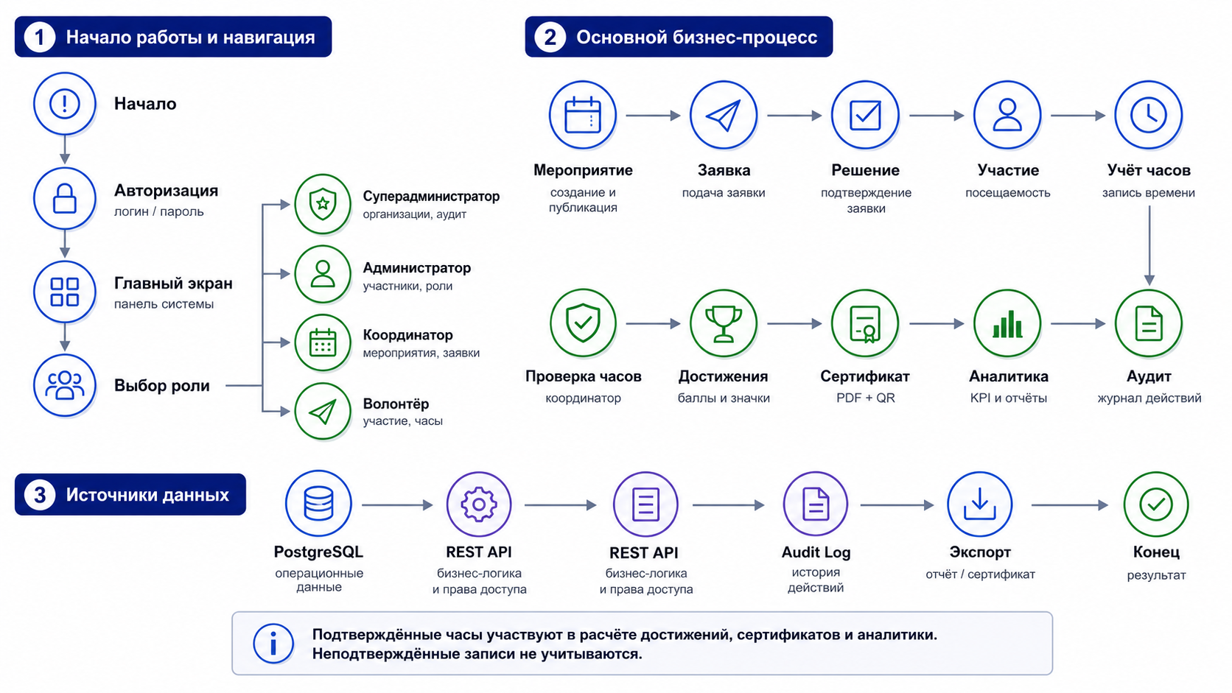
Логика бизнес процесса
8

Slide 9
Спасибо за внимание!
Информационная система «Пульс»: заявки, задачи, часы, достижения, сертификаты и аналитика в едином контуре

